Slide 1
模擬退火法解最佳化問題
- 找極值(最大/最小值) -

Slide 2
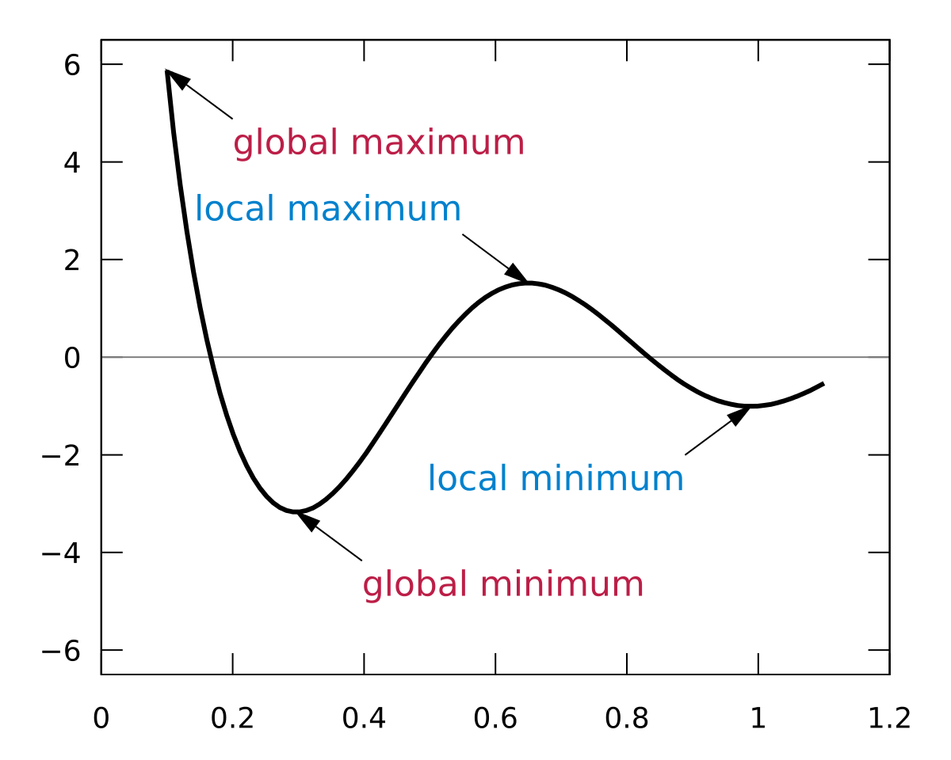
最佳化問題
定義：在滿足限制條件下，尋找能使某目標函數值最大或最小的最佳解的問題
  最佳解可能是一個點、向量、函數或集合等形式
  最佳化問題在工程、科學、經濟學等領域廣泛存在
    例：工廠在有限的物料與時間內，要選擇生產多少產品，才能賺到最多利潤
    例：圖書館有10萬元經費，不同讀者想看不同類型的書，要怎麼買才能在有限經費內滿足讀者需求
  最佳化問題有多種解法，如數學建模、
  梯度下降(gradient descent)、模擬退
  火法(simulated annealing)、蟻群法
  (ant colony optimization)、基因演算
  法等，經常用於人工智慧領域
  某些類型的最佳化問題解法可能落入區
  域最佳解而難以跳脫，須特別留意

Slide 3
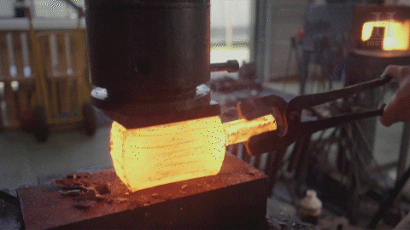
模擬退火法(Simulated Annealing)
模擬退火法是一種“啟發式”(heuristic)演算法
  啟發式演算法為求解問題的探索方法，依據經驗、觀察甚或直覺，透過一步一步的計算趨向最終結果，尋找答案
  用於可能的解極多的棘手問題，得到的解可能未必最佳，但經常已是具足夠品質的次佳解
模擬退火法是找全域最佳解的機率方法
  避免落入區域最佳解，允許跳到更高能量狀態，從而逃脫局部最小值；源於以合金鍛造刀劍的退火(逐漸降溫)過程
  由鍛造刀劍從最火熱狀態鍛鍊成鋼、逐漸冷卻過程得到啟發
    若冷卻太快，金屬易形成成分不勻
    的斑塊，品質未能最佳
    若冷卻較慢，金屬慢慢形成結構均
    勻的合金，品質較佳，但較費時或
    有限時間內不易有最優質的合金

Slide 4
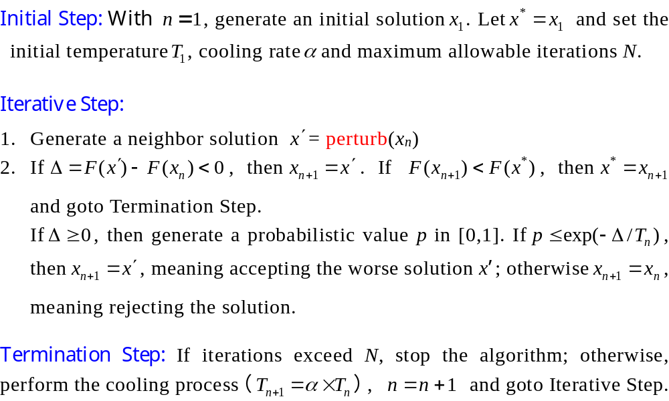

演算法
F(x) is an objective function evaluating the goodness of a given input x;
the smaller, the better

Slide 5
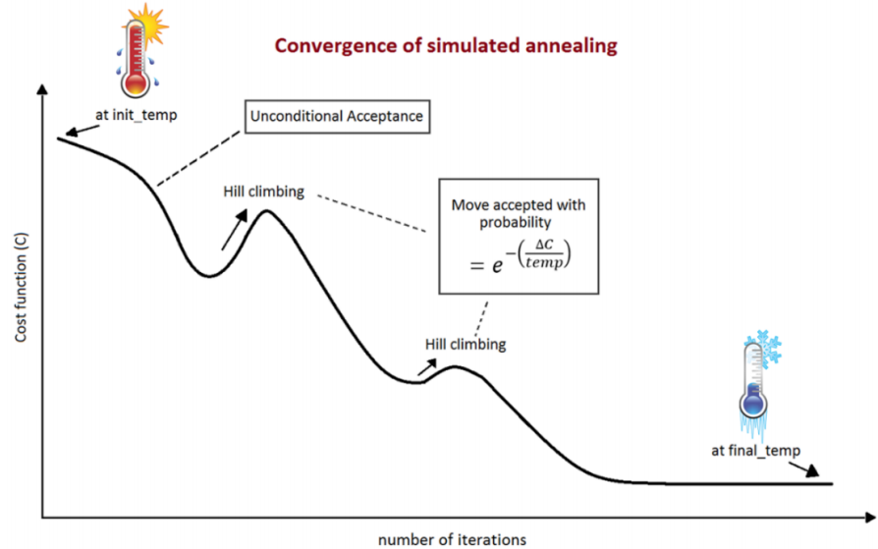
How Simulated Annealing Works

Slide 6



Slide 7
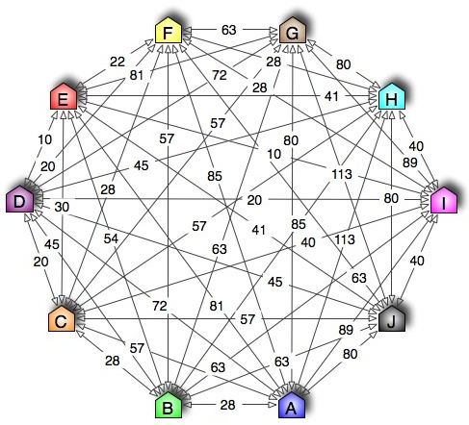
旅行銷售員問題(Travelling-Salesman Problem)
Given a list of cities and distances between each pair of cities, what is the shortest possible route that visits each city only once and returns to the original city?
Given n cities, there are
(n-1)! solutions. For n = 8, we have 7!=5040 solutions

Slide 8

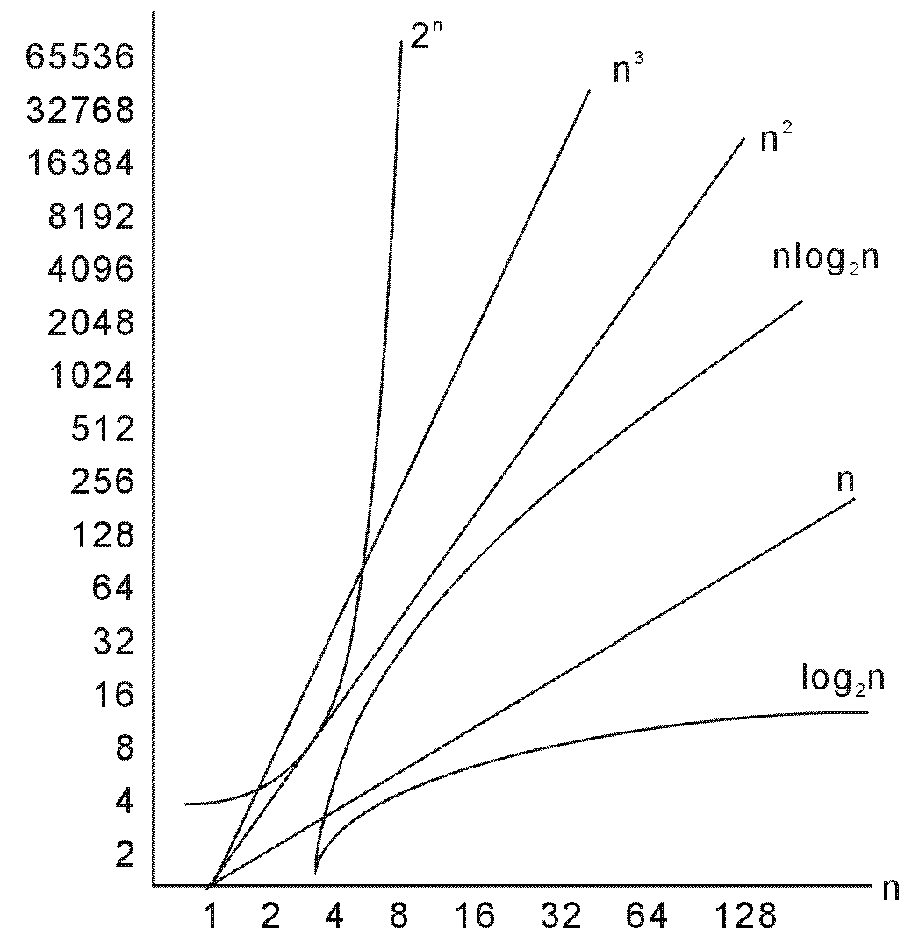
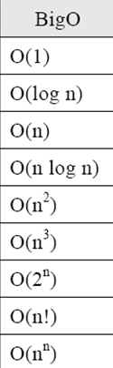
n! is a Big Matter!

Slide 9
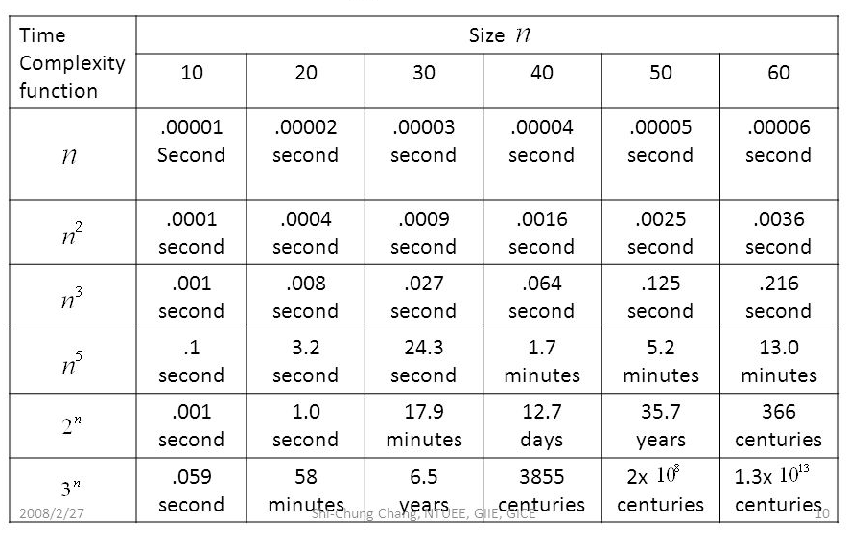
Comparisons of Different Orders of Complexity
Assume one single operation takes 1 μs (10⁻⁶ second)

Slide 10
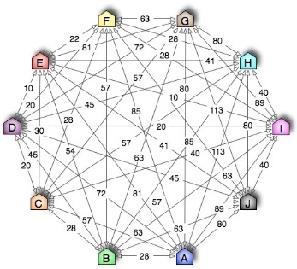
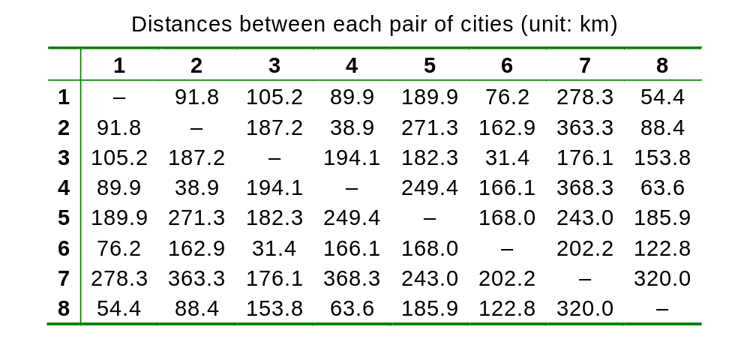
Travelling-Salesman Problem: Definition
Starting from city 1, what is the shortest possible route that visits each city only once and returns to city 1?

Slide 11
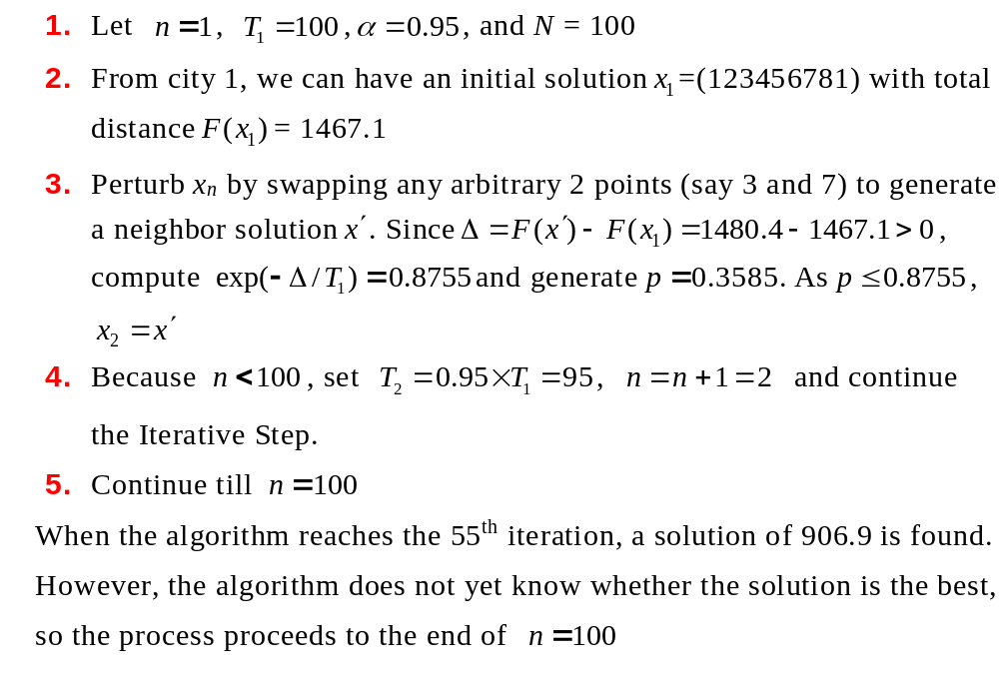
Simulated Annealing for the Travelling-Salesman Problem

Slide 12
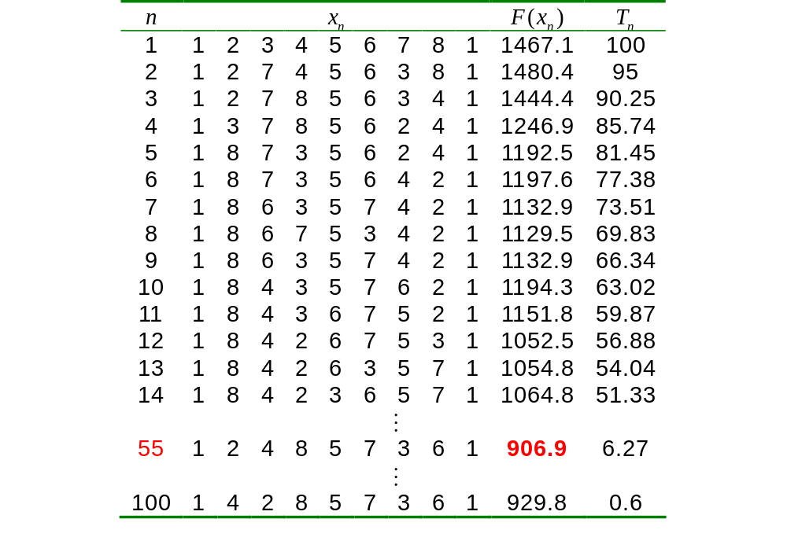
Simulated Annealing for the Travelling-Salesman Problem

